Slide 1
分享成就未来
图解GNU/Linux操作系统
你值得拥有
作者：丁江锋

Slide 2
分享成就未来
01
什么是操作系统
02
操作系统的基本术语
目录
03
什么是GNU/Linux操作系统
04
图解Linux操作系统的启动流程

Slide 3
分享成就未来
05
图解Linux桌面环境
06
图解Linux核心组件
目录
07
图解Linux下的文件管理器
08
图解如何开发一套完整的Linux桌面环境

Slide 4
分享成就未来
09
项目管理和持续集成工具链
10
Linux的周边轶事
目录
11
图解开源协议的前世今生
12
Linux参考目录

Slide 5
分享成就未来
9
项目管理和持续集成工具链

Slide 6
分享成就未来
管理目录
项目管理
文件管理
文档管理
接口管理
bug管理
代码仓库管理
代码审查管理
代码打包编译构建管理
镜像和部署管理
集群管理

Slide 7

分享成就未来
项目管理
项目新建、任务管理、团队管理、角色管理、文档管理等功能于一体的团队协助工具
推荐：Tower

Slide 8
分享成就未来
文件管理
工作文件集中组织管理，实时分享和讨论，免去了反复修改文件版本、发送邮件的麻烦。
推荐：tower, 或者是基于GitLab自己搭建一个仓库管理平台，利用仓库管理构建一套自己内部的文件管理平台，保证每个文件的修改记录可以追溯，像管理代码一样管理器文件

Slide 9
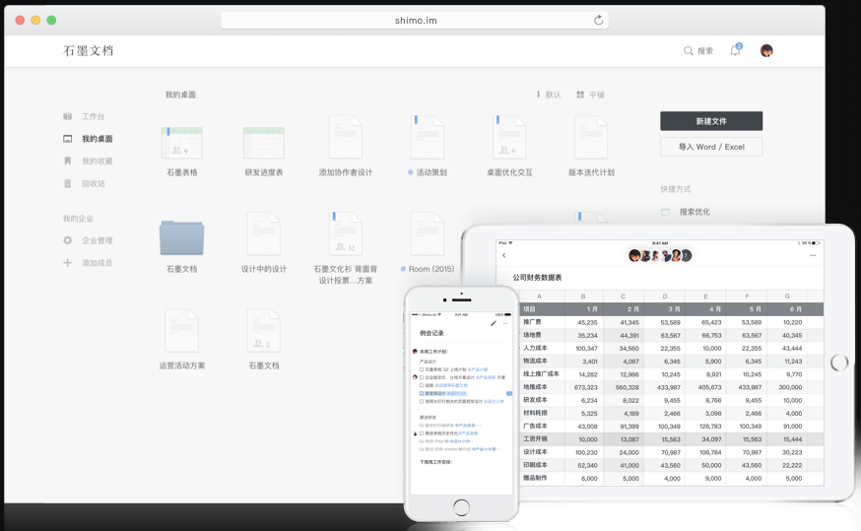
分享成就未来
文档管理
工作文件集中组织管理，实时分享和讨论，免去了反复修改文件版本、发送邮件的麻烦。
推荐：石墨文档

Slide 10

分享成就未来
接口管理
当项目越来越大，越来越多，可以复用的接口越来越多的时候，你需要和一个接口管理平台:
在线可视化编辑、查看、下载REST接口，有效管理软件项目各端通信标准，支持Mock服务模拟数据，API管理、API测试、API监控、API文档的综合性API服务管理平台
推荐：easyApi

Slide 11
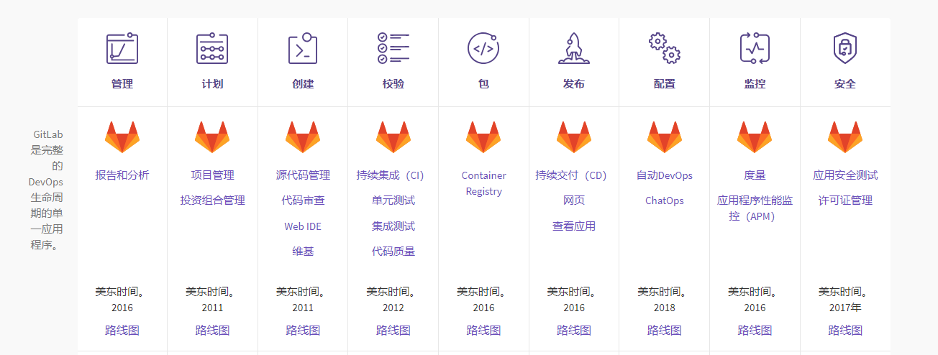
分享成就未来
代码仓库管理
GitLab是第一个针对产品，开发，QA，安全和运营团队的DevOps生命周期的所有阶段构建的单一应用程序，可以在同一个项目上同时工作。GitLab使团队能够通过单个对话进行协作和工作，而不是跨不同的工具管理多个线程。GitLab在DevOps生命周期内为团队提供单一数据存储，一个用户界面和一个权限模型，允许团队进行协作，显着缩短周期时间，并专注于快速构建优秀软件。
推荐：Gitlab

Slide 12
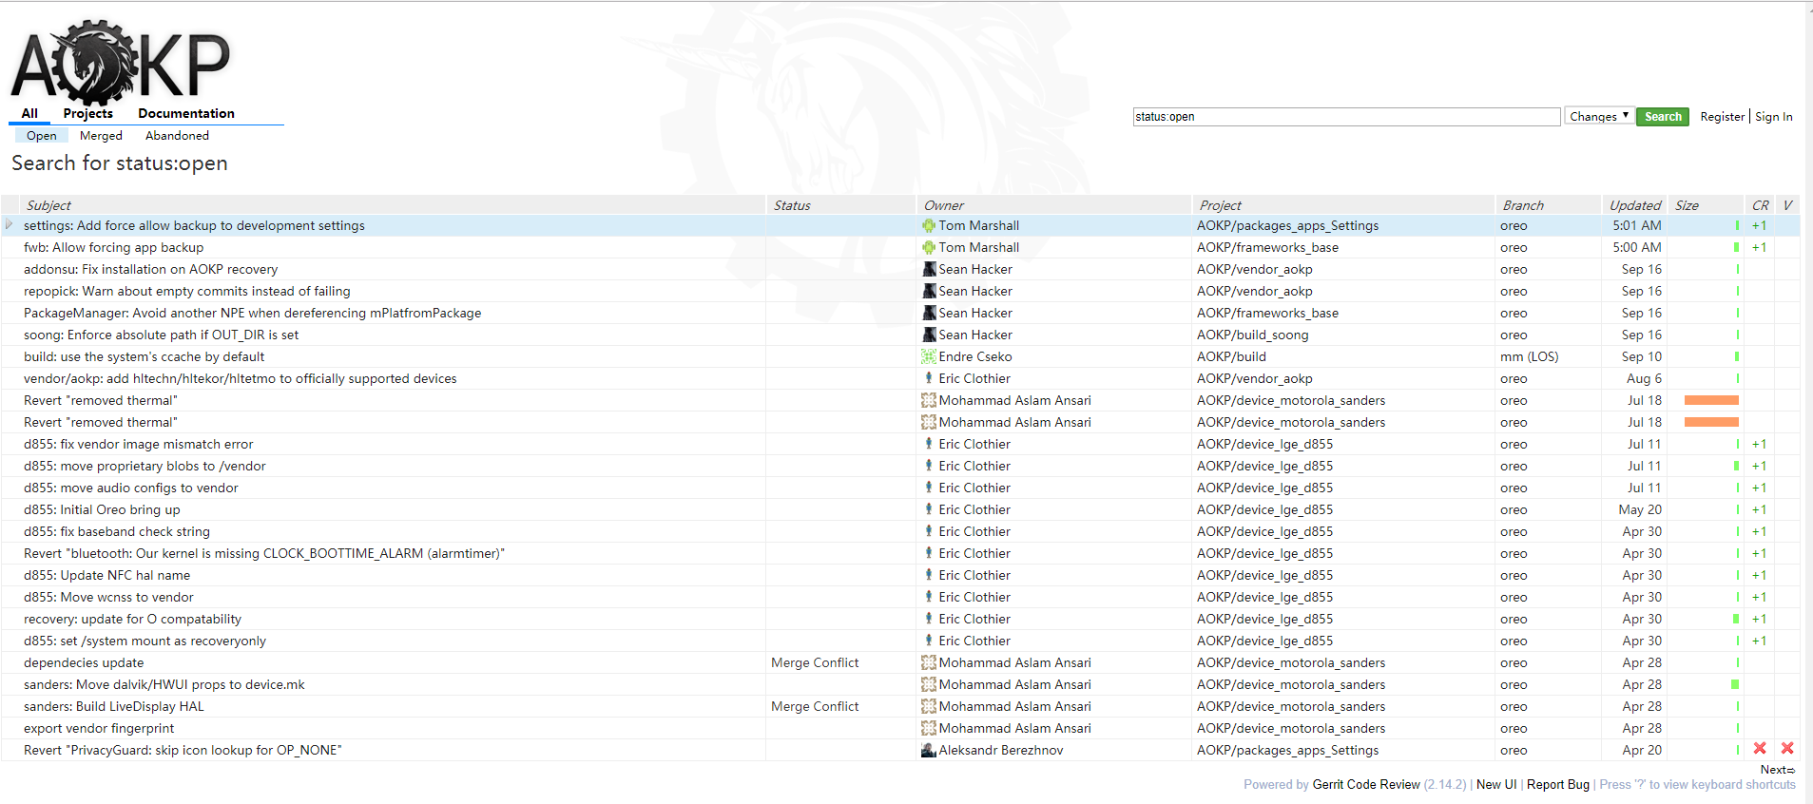
分享成就未来
代码审查管理
CodeReview的目的是提升代码质量，尽早发现潜在缺陷与BUG，降低修复成本，同时促进团队内部知识共享，帮助更多人更好地理解系统。
Gerrit，一种免费、开放源代码的代码审查软件，使用网页界面。利用网页浏览器，同一个团队的软件程序员，可以相互审阅彼此修改后的程序代码，决定是否能够提交，退回或者继续修改。
推荐：Gerrit

Slide 13
分享成就未来
代码审查管理-架构/设计/常规
架构/设计/常规
1.单一职责原则
一个类只能干一个事情，一个方法最好也只干一件事情。比较常见的违背是一个类既干UI的事情，又干逻辑的事情，这个在低质量的客户端代码里很常见。
2.行为是否统一
例如：
1)缓存是否统一
2)错误处理是否统一
3)错误提示是否统一
4)弹出框是否统一
5)……
3.代码污染
代码有没有对其他模块强耦合
4.重复代码-->应该抽取
5.开闭原则
6.面向接口编程
7.健壮性
1)是否考虑线程安全
2)数据访问是否一致性
3)边界处理是否完整
4)逻辑是否健壮
5)是否有内存泄漏
6)有没有循环依赖
7)有没有野指针
8)是否检查了数组的“越界“错误
9)……
8.错误处理
9.改动是不是对代码的提升
新的改动是打补丁，让代码质量继续恶化，还是对代码质量做了修复
10.效率/性能
1)关键算法的时间复杂度多少？有没有可能有潜在的性能瓶颈
2)客户端程序对频繁消息和较大数据等耗时操作是否处理得当

Slide 14
分享成就未来
代码审查管理-代码风格
代码风格
1.可读性
衡量可读性的可以有很好实践的标准，就是 Reviewer 能否非常容易的理解这个代码。如果不是，那意味着代码的可读性要进行改进
2.命名
1)命名对可读性非常重要
2)是否跟系统属性命名造成冲突
3)英语用词尽量准确一点，必要时可以查字典
3.函数长度/类长度
1)函数太长的不好阅读
2)类太长了，检查是否违反的 单一职责 原则
4.注释
恰到好处的注释,不是注释越多越好
5.参数个数
不要太多，一般不要超过 3 个
https://www.jianshu.com/p/4b382cc95850

Slide 15
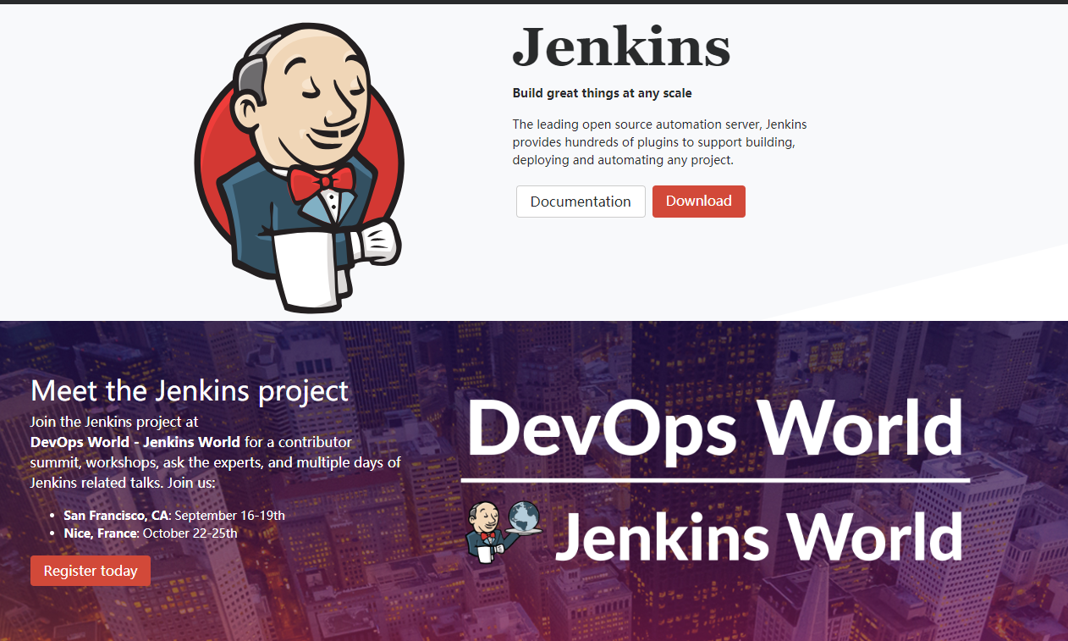
分享成就未来
代码打包编译构建管理
Jenkins是一个功能强大的应用程序，允许持续集成和持续交付项目，无论用的是什么平台。这是一个免费的源代码，可以处理任何类型的构建或持续集成。集成Jenkins可以用于一些测试和部署技术。Jenkins是一种软件允许持续集成。持续、自动地构建/测试软件项目。 监控软件开放流程，快速问题定位及处理，提示开放效率。
推荐： Jenkins

Slide 16
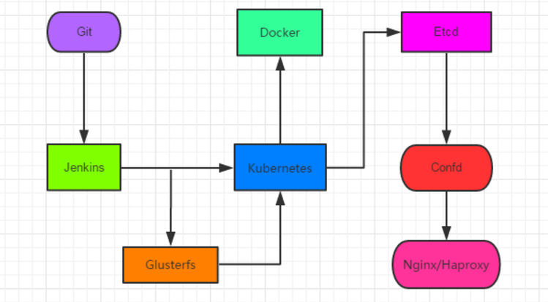
分享成就未来
镜像和部署管理
基于docker/Kubernetes的容器云管理调度平台，在线可视化管理、监控、调度容器。

Slide 17
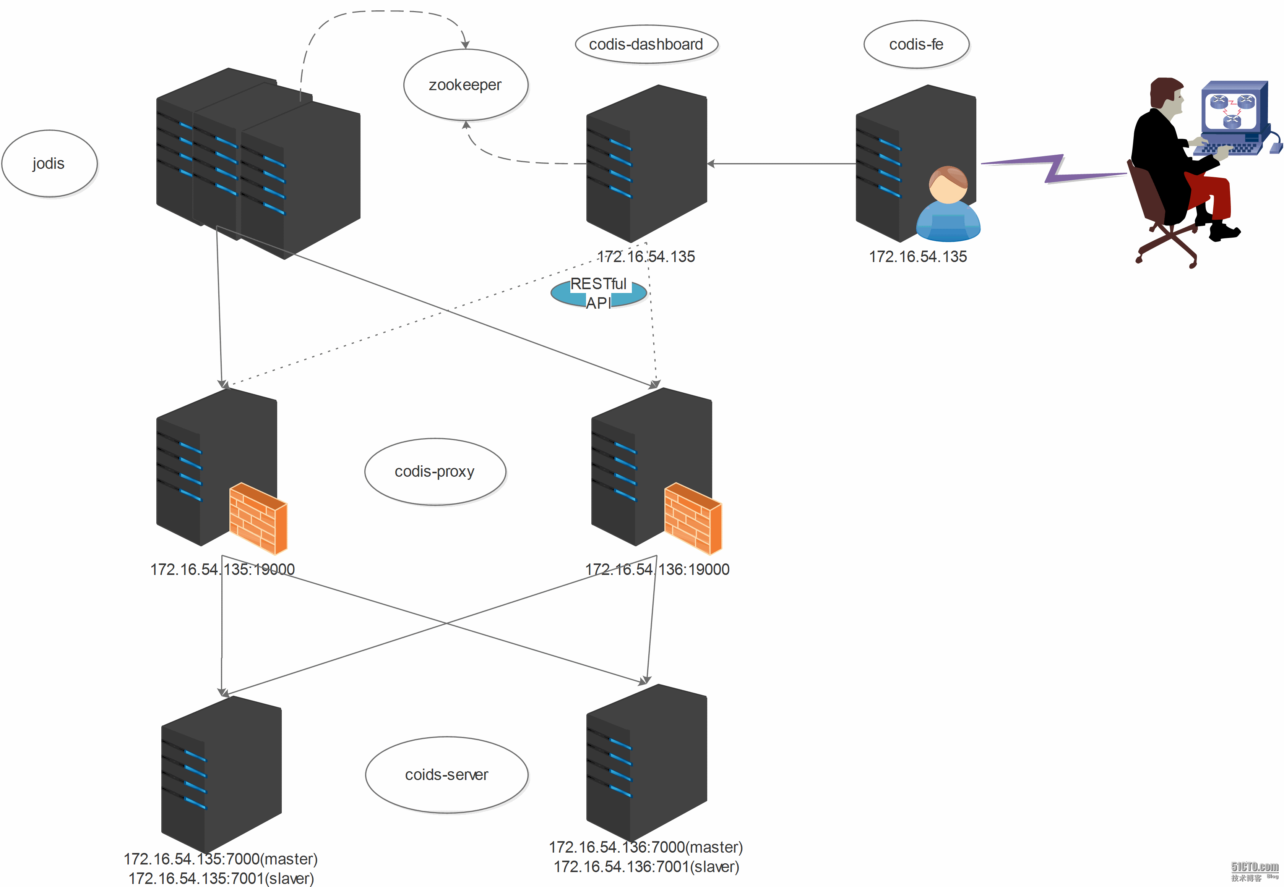
分享成就未来
集群管理
集群管理是面向Kubernetes提供的批量服务器管理服务，自动实现跨主机容器互联,支持添加、删除、配置、管理集群节点，集群成员权限管理。

Slide 18
分享成就未来
Bug管理
基于tower的任务管理模块可以对项目的bug进行管理
推荐：Tower

Slide 19
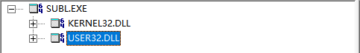
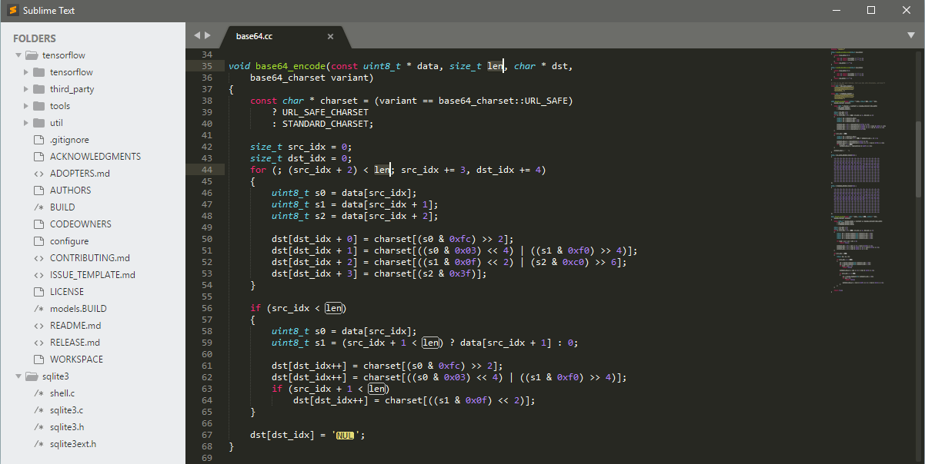
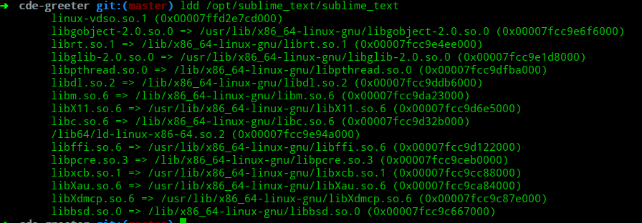
分享成就未来
代码编辑器-sublime
windows:
Linux:
基本架构 : C++ & Python
强烈推荐：sublime, 基于C/S的客户端，利用python进行插件体系开发，很强大

Slide 20
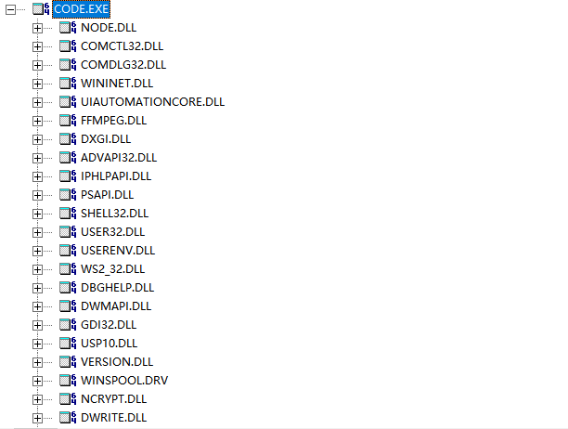
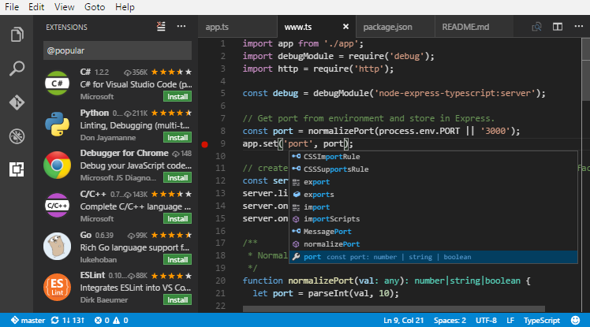
分享成就未来
代码编辑器-vscode
基本架构 : C++ & nodejs
强烈推荐：sublime, 基于B/S的客户端, 利用nodejs进行插件体系开发，很强大

Slide 21
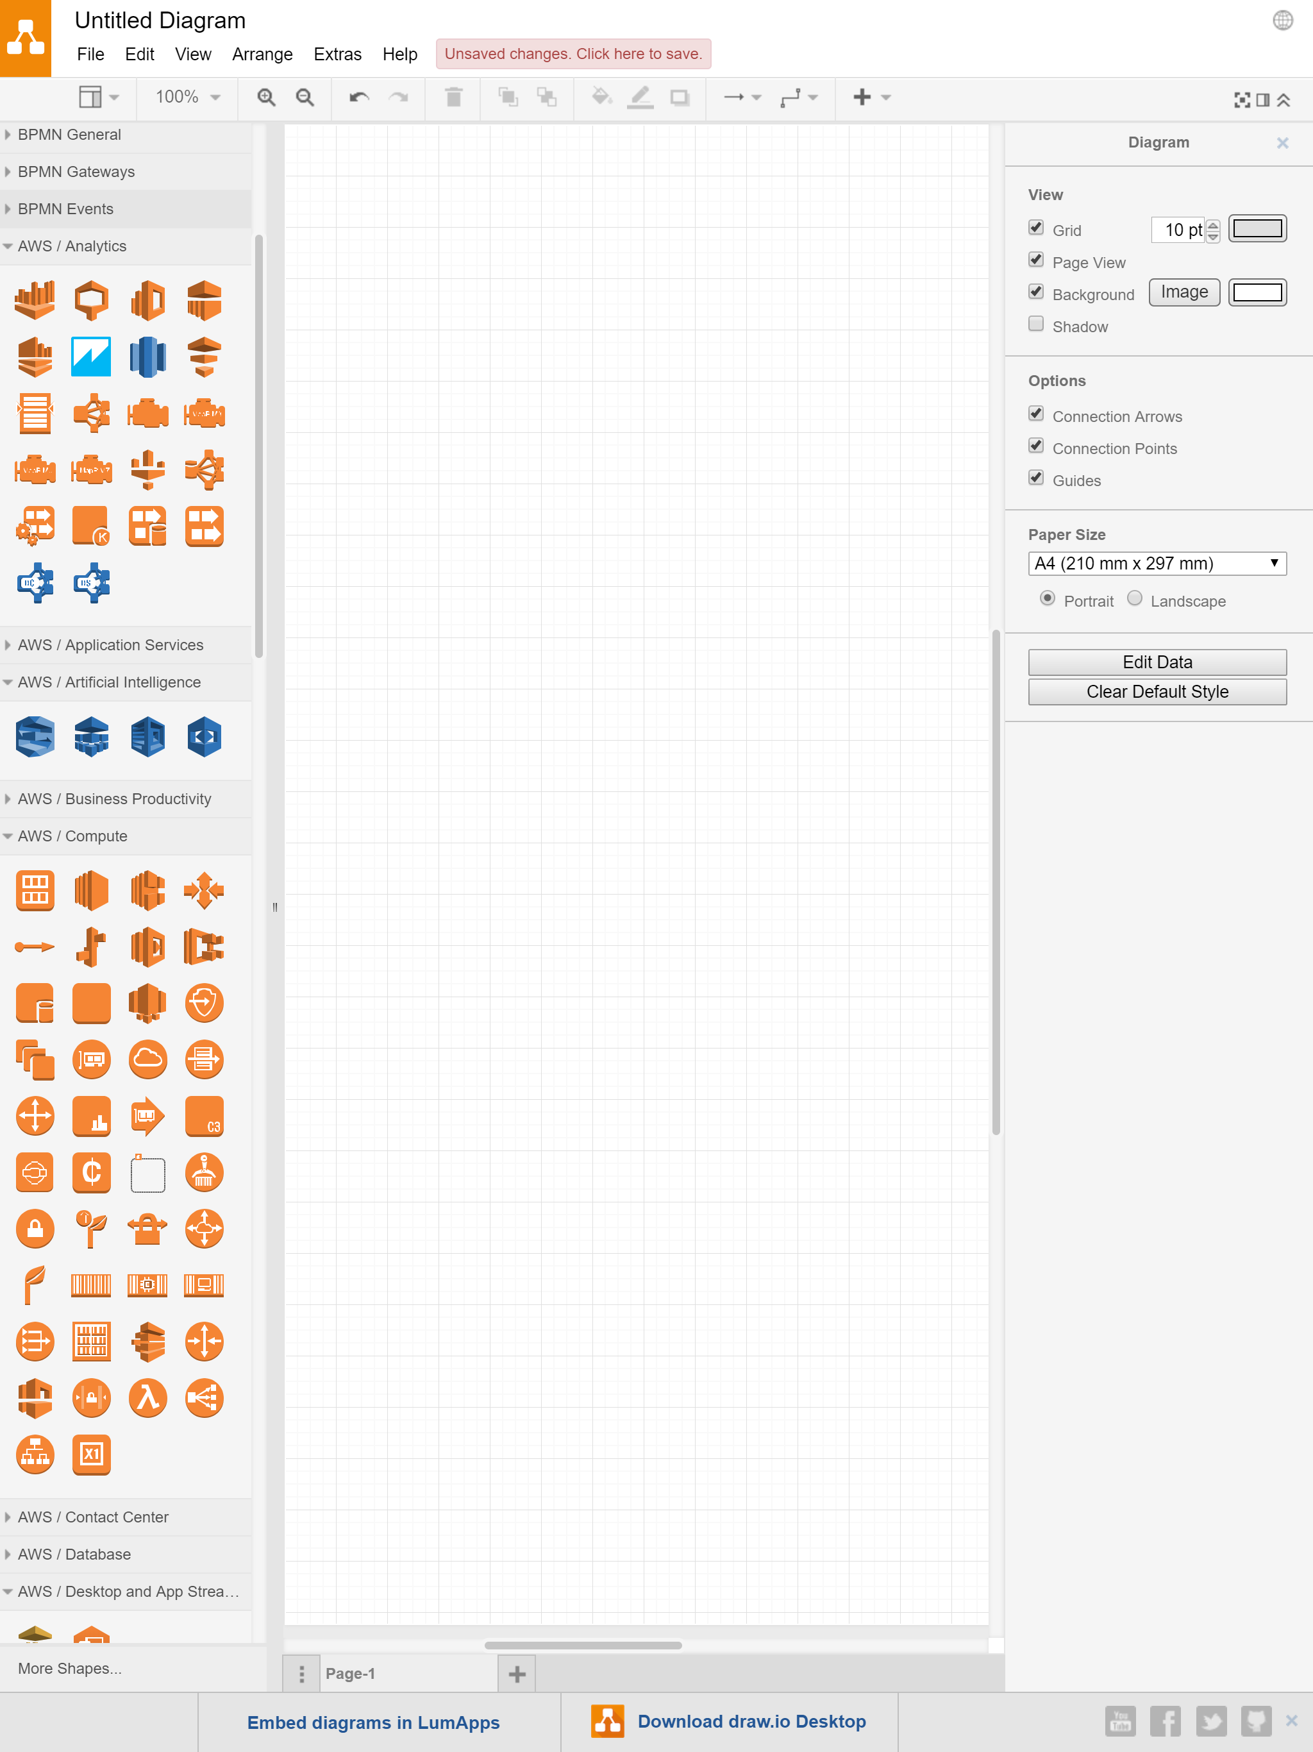
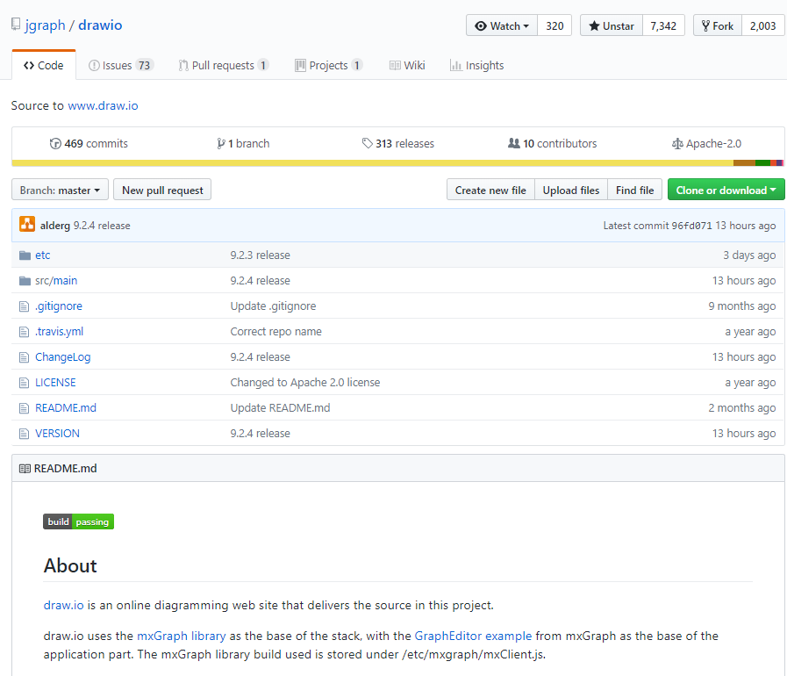
分享成就未来
思维导图工具draw.io
开源，史上最全的物料库，
支持导出源文件及多种其他文件

Slide 22
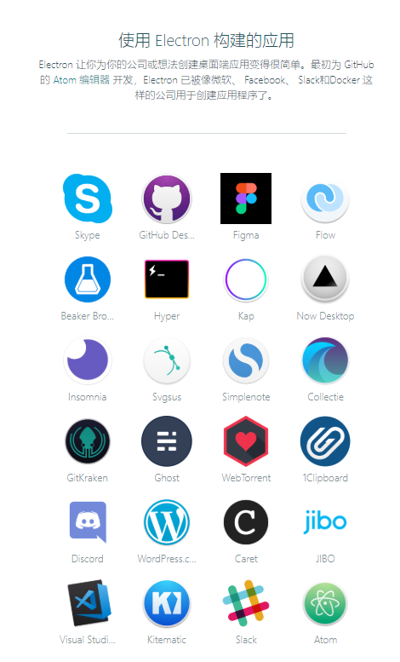
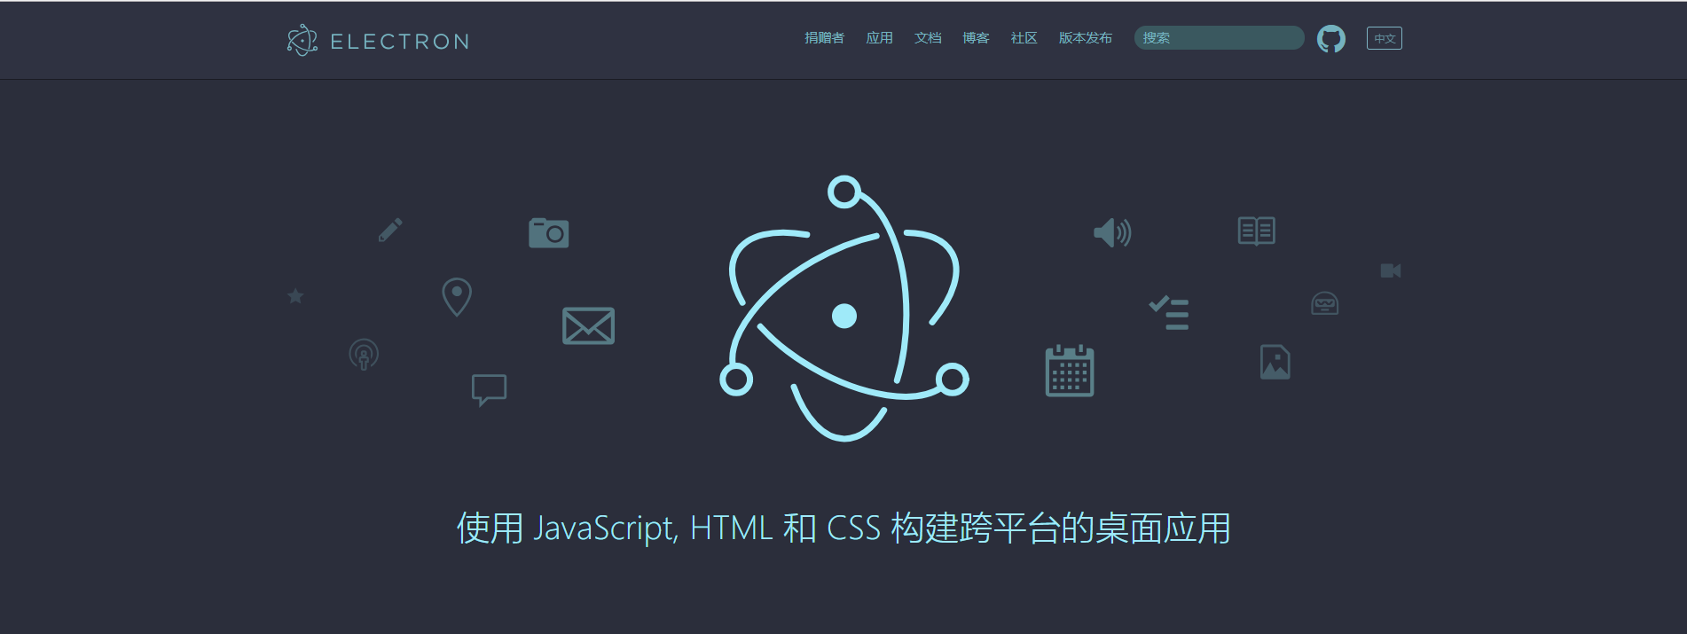
分享成就未来
基于B/S技术开发客户端-Electron

Slide 23
分享成就未来
更多请 Join us, Growing together

Slide 24

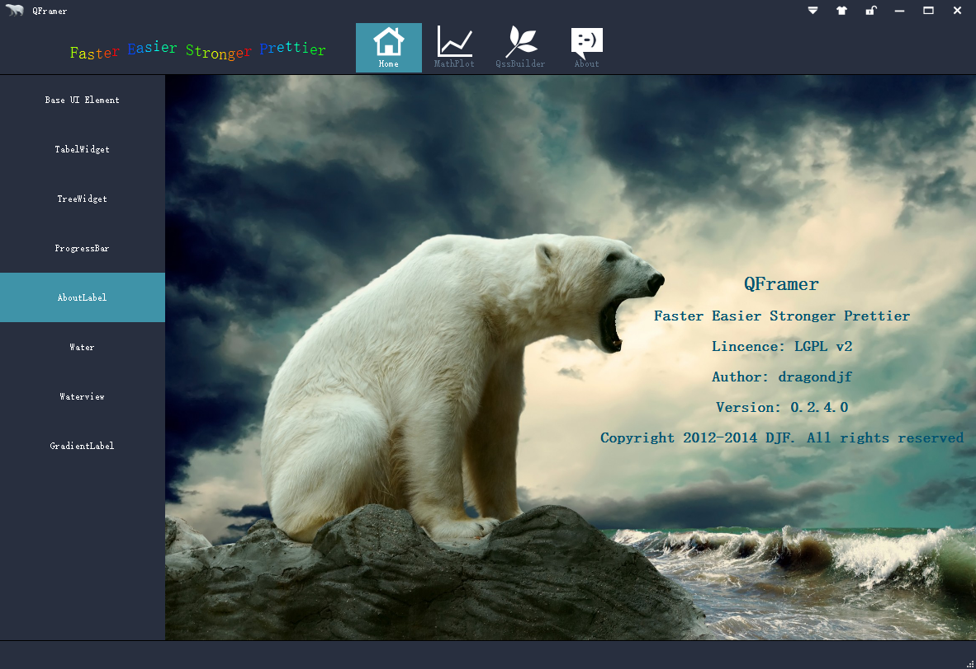
Qt基础开发框架QFramer
分享成就未来

Slide 25
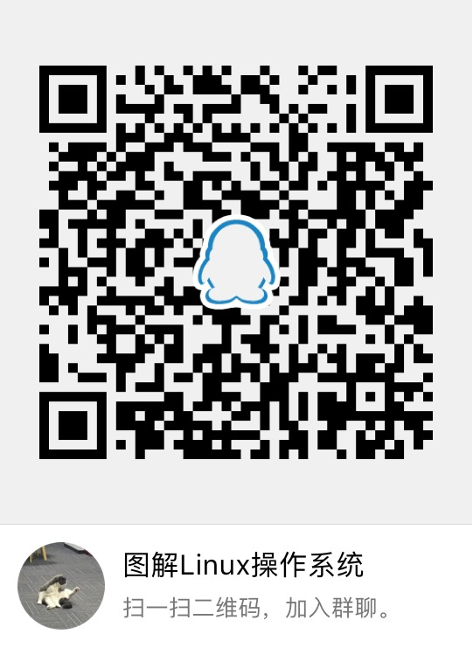

Join us, Growing together
保持一颗激情的心
简书: 丁江锋
微博: 图解IT-Linux-Python-Qt-Web-IoT
Github: dragondjf
Email: ding465398889@163.com
更多的分享请关注个人微信，加入图解Linux操作系统社区，获取最新的图解分享，分享成就未来，你值得拥有。

